Slide 1

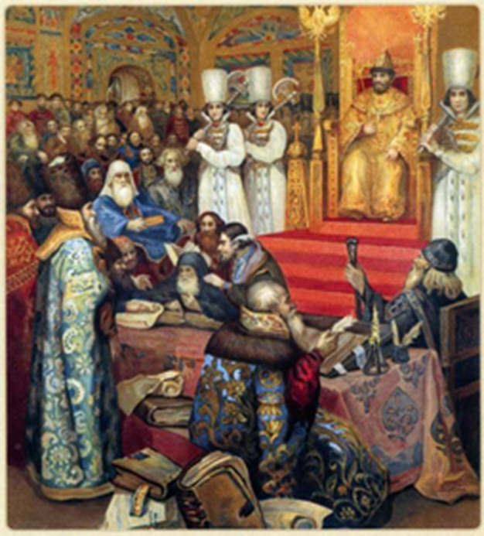
Календарь историко-правовых дат
2019 год

Slide 2
Календарь содержит информацию о памятных датах в истории государства и права России, ежегодных международных знаменательных и памятных датах, о российских государственных и профессиональных праздниках, государственных символах и наградах, о юбилеях выдающихся государственных деятелей, законодательных актов

Slide 3

Под эгидой ООН
2011–2020 гг. – Десятилетие действий за безопасность дорожного движения

Slide 4
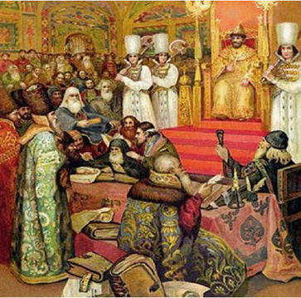
В России
370 лет со времени принятия Соборного Уложения (1649) - первого в отечественной истории свода законов Российского государства, принятого 29 января 1649 года на Земском соборе и действовавшего почти 200 лет, до 1832 года
Составление Соборного Уложения при царе Алексее Михайловиче. Некрасов Н. Ф.

Slide 5
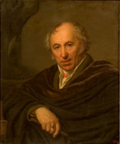
В России
265 лет со дня рождения русского скульптора, автора памятника Минину и Пожарскому Ивана Петровича Мартоса (1754-1835)

Slide 6
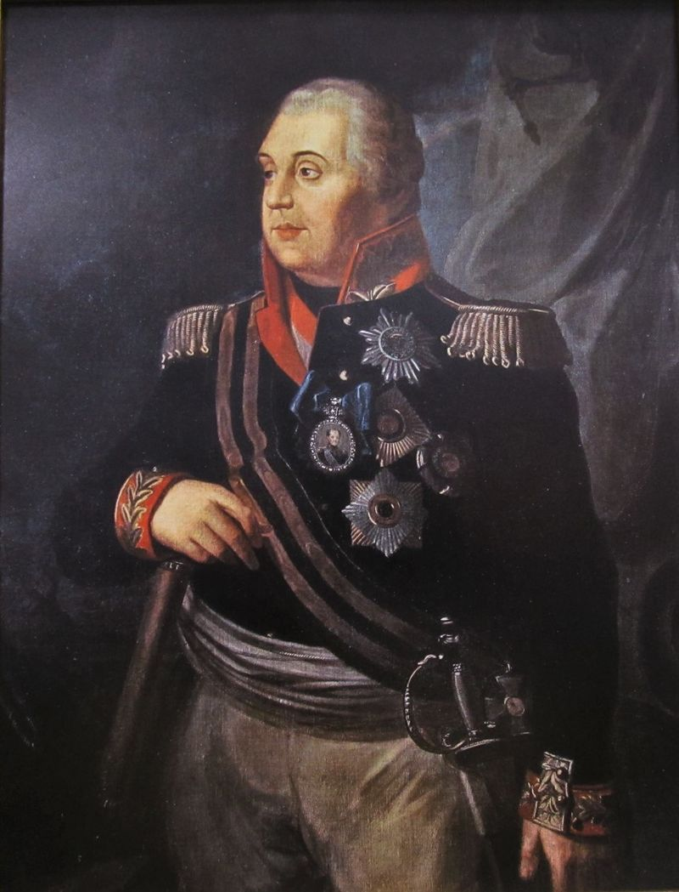

В России
250 лет назад учрежден орден Святого Георгия (1769)
Генерал-фельдмаршал М. И. Кутузов, полный кавалер Ордена Святого Георгия

Slide 7
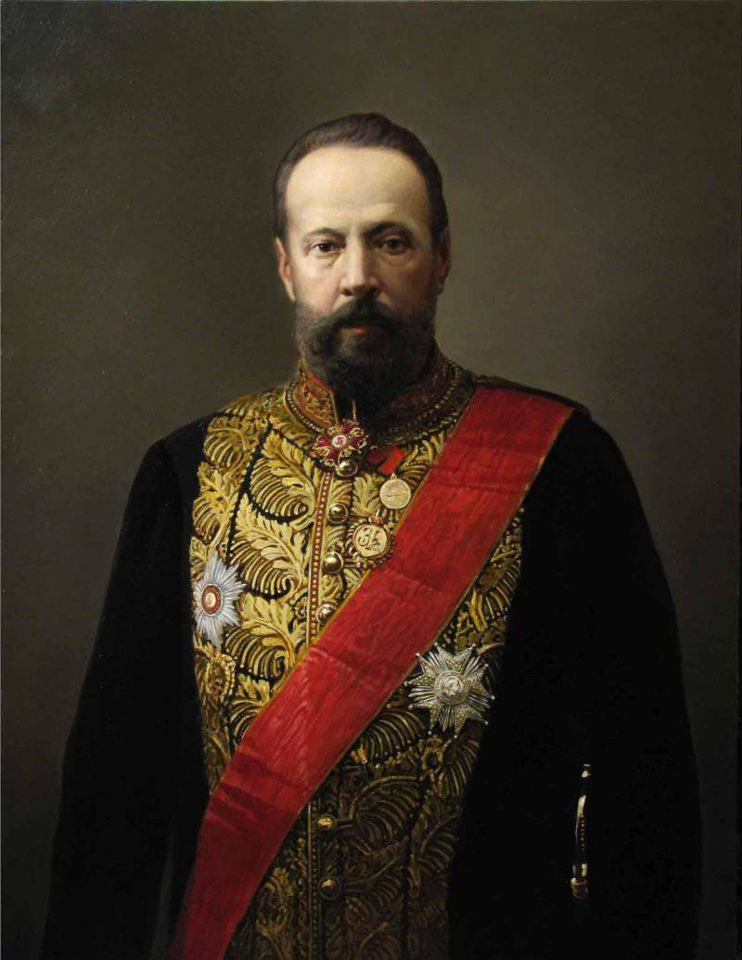
В России
170 лет со дня рождения русского государственного деятеля Сергея Юльевича Витте (1849-1915)

Slide 8

В России
100 лет назад создан институт судебной экспертизы

Slide 9
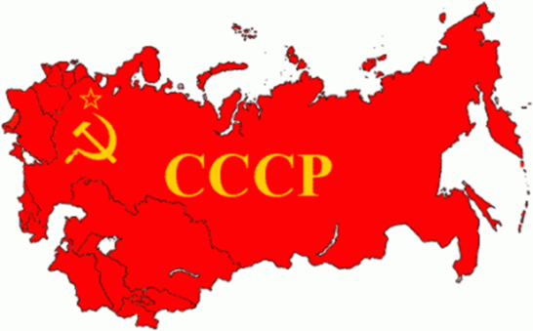
В России
95 лет назад принята первая Конституция Союза Советских Социалистических Республик (1924 г.)

Slide 10

В России
85 лет назад учреждено высшее звание СССР, которого удостаивали за совершение подвига или выдающиеся заслуги во время боевых действий, а также в мирное время -звание Героя Советского Союза (1934)

Slide 11

В России
75 лет назад - в ночь на 1 января 1944 года, впервые прозвучал государственный гимн СССР на музыку А. В. Александрова. Музыка гимна СССР используется сейчас как музыка гимна России.

Slide 12

В России
75 лет назад учрежден орден "Мать-героиня" (1944)
«Мать-героиня» — высшее звание, присваиваемое многодетным матерям, и название одноименного ордена в СССР

Slide 13


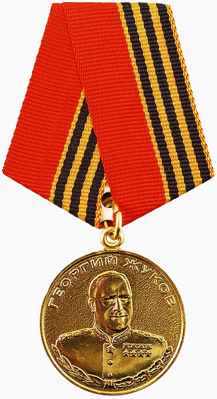
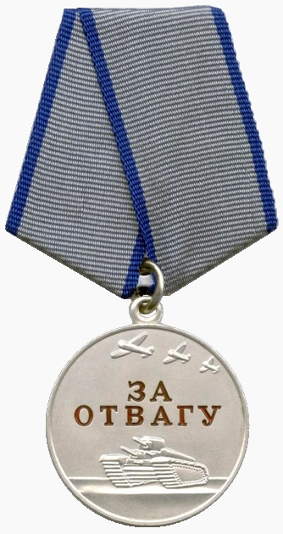

В России
25 лет назад учреждены - орден Мужества, орден Жукова, медаль Жукова, медаль "За отвагу", орден "За заслуги перед Отечеством" (4 степени) (1994)

Slide 14
Январь
12 января - День работника прокуратуры Российской Федерации
15 января - День образования Следственного комитета РФ
20 января – День специальных подразделений уголовно-исполнительной системы по конвоированию
26 января – Международный день таможенника
28 января – Международный день защиты персональных данных (Международный день конфиденциальности)

Slide 15
Февраль
18 февраля – День транспортной полиции
19 февраля - Манифест 1861 г. об освобождении крестьян от крепостной зависимости
22 февраля - Международный день поддержки жертв преступлений

Slide 16
Март
1 марта – День эксперта-криминалиста МВД России
3 марта – День морских частей внутренних войск МВД России
11 марта - День работника органов наркоконтроля
12 марта – День работника уголовно-исполнительной системы
15 марта - Всемирный день защиты прав потребителей
16 марта – День службы по борьбе с экономическими преступлениями
27 марта - День внутренних войск МВД Российской Федерации
29 марта - День специалиста юридической службы в Вооруженных Силах Российской Федерации)

Slide 17
Апрель
6 апреля – День работников следственных органов
20 апреля – День мобилизационных подразделений МВД России
21 апреля – День местного самоуправления
23 апреля – Всемирный день книг и авторского права
26 апреля – Международный день интеллектуальной собственности
27 апреля – День нотариата (День нотариуса)
27 апреля – День российского парламентаризма

Slide 18
Май
3 мая - Всемирный день свободы печати
25 мая - Международный день пропавших детей
29 мая – День ветеранов таможенной службы
31 мая - День российской адвокатуры

Slide 19
Июнь
3 июня - День государственной службы ООН
12 июня - День России
21 июня – День кинологических подразделений МВД России
26 июня – Международный день борьбы со злоупотреблением наркотическими средствами и их незаконным оборотом

Slide 20
Июль
3 июля – День ГАИ
17 июля – День международного правосудия (Всемирный день международного уголовного правосудия)
19 июля – День юридической службы системы МВД РФ
25 июля - День сотрудника органов следствия Российской Федерации

Slide 21

Август
22 августа – День государственного флага России

Slide 22
Сентябрь
3 сентября – День солидарности в борьбе с терроризмом
7 сентября – День создания Международной организации уголовной полиции - Интерпола

Slide 23
Октябрь
2 октября - Международный день ненасилия
5 октября - День работников уголовного розыска
25 октября - День таможенника в России
29 октября - День работников службы вневедомственной охраны МВД России
31 октября – День работников СИЗО и тюрем

Slide 24
Ноябрь
1 ноября – День судебного пристава
4 ноября – День народного единства
8 ноября – День памяти погибших при исполнении служебных обязанностей (обязанностей военной службы) сотрудников органов внутренних дел Российской Федерации и военнослужащих внутренних войск МВД России
10 ноября - День сотрудника органов внутренних дел Российской Федерации
17 ноября - День участковых уполномоченных полиции (День участкового)
19 ноября – Всемирный День памяти жертв ДТП
20 ноября - Всемирный день прав ребенка
20 ноября - начало Нюрнбергского процесса (1945 г.)
21 ноября - День государственной налоговой службы Российской Федерации
25 ноября – Международный день борьбы за ликвидацию насилия в отношении женщин

Slide 25
Декабрь
3 декабря - День юриста
9 декабря – День Героев Отечества (День Героев России)
9 декабря – Международный день борьбы с коррупцией
10 декабря – День прав человека
12 декабря – День Конституции Российской Федерации
17 декабря – День сотрудников Государственной фельдъегерской службы
18 декабря – День подразделений собственной безопасности органов внутренних дел РФ
20 декабря – День работника органов государственной безопасности РФ

Slide 26

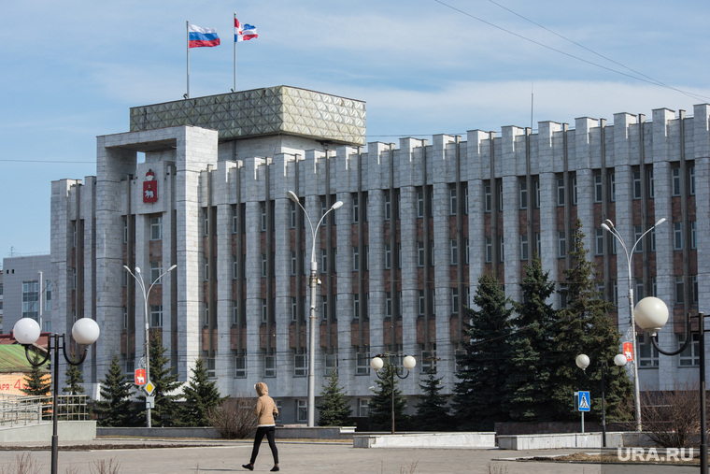
КРАЕВАЯ ЦЕЛЕВАЯ ПРОГРАММА РАЗВИТИЯ ПОЛИТИЧЕСКОЙ КУЛЬТУРЫ И ГРАЖДАНСКОГО ОБРАЗОВАНИЯ НАСЕЛЕНИЯ ПЕРМСКОГО КРАЯ НА 2018-2023 ГОДЫ

